Slide 1

Redes de Computadores:
Camada de aplicação - SSL
Nivia Cruz Quental, Dra
Recife-PE, 20 de fevereiro de 2019

Slide 2
Conexões seguras
Oferecem
Confidencialidade
Ninguem entende a mensagem, só os envolvidos
Integridade
Ninguém consegue adulterar a mensagem
Autenticação
É possível verificar a identidade dos envolvidos

Slide 3
Encriptação
Garante confidencialidade e autenticação
Simétrica (secret key)
A chave que cifra é a mesma que decifra
Usada em uma sessão em andamento
Algoritmo mais simples e rápido
Ex: algoritmo AES, DES, 3DES, ...
Assimétrica (public key)
Chave pública cifra
Chave privada decifra
Usada para iniciar sessões
Algoritmo mais complexo e lento
Ex: algoritmo RSA, DSA, Diffie-Helman
Solução: usar os dois!

Slide 4
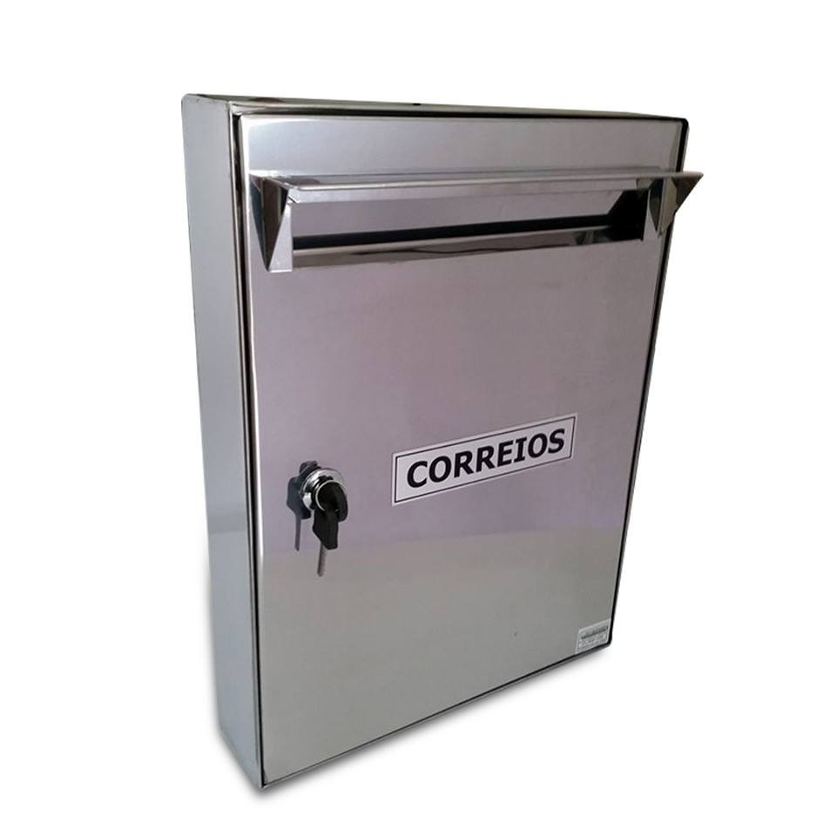
Encriptação
Chave pública
Disponível para remetentes (cliente)
Diz como você pode “depositar” as suas mensagens
Você pode pôr a carta na caixa sem precisar abrir
Mensagem cifrada com a chave pública

Slide 5
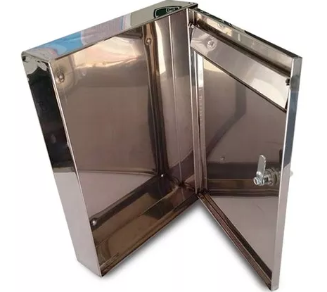
Encriptação
Chave privada
“Chave que abre a caixa”
Só o destinatário (servidor) tem
Nunca sai do servidor
Decifra mensagens cifradas com a chave pública

Slide 6
Hash
Algoritmo que transforma um conjunto de bytes em outro “mascarado”
Tem que ser único no mundo!
Requer uma chave
Quanto maior, mais garantida a unicidade
Hash serve para verificar integridade dos dados
Transformação apenas em um sentido
Não se decifra hash!
Ex: MD5, SHA, SHA-256...

Slide 7
Certificados Digitais
Fornecidos por Autoridade Certificadora (AC)
COMODO, Symantec, Thawte, GeoTrust, DigiCert...
No Brasil, homologadas pelo Instituto Nacional de Tecnologia da Informação – ITI
Contém
informações da empresa
chave pública
versão do protocolo
Nome da AC
Validade
Algoritmo de hash

Slide 8
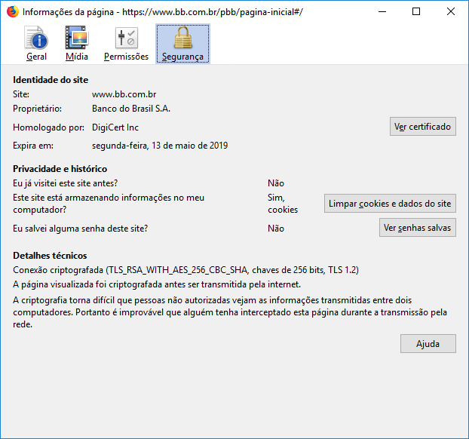
Certificados Digitais

Slide 9
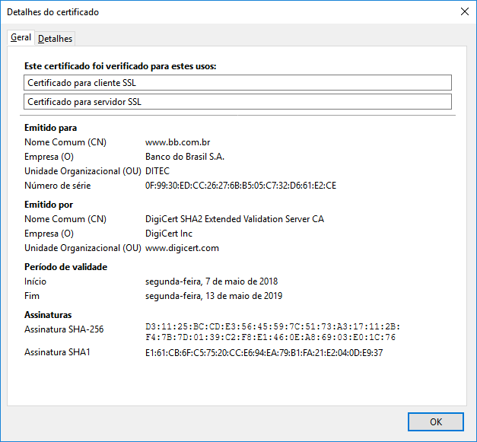

Slide 10
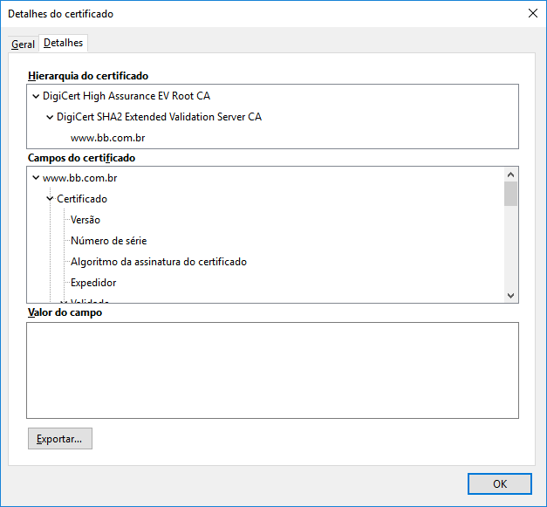

Slide 11
Analisando segurança de servidores
SSL report
https://www.ssllabs.com/ssltest/
Analisa qualidade do servidor com relação a segurança

Slide 12
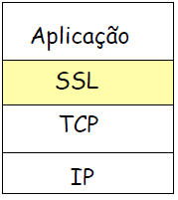
SSL
Secure Sockets Layer
RFC 6101, 7568...
Projetado pela Netscape em 1993
Inicialmente para transações comerciais
Clientes e servidores negociam algoritmo de criptografia

Slide 13
SSL
Fases
apresentação: Alice e Bob usam seus certificados e chaves privadas para autenticar um ao outro e trocar segredo compartilhado
derivação de chave: Alice e Bob usam segredo compartilhado para derivar conjunto de chaves
transferência de dados: dados a serem transferidos são desmembrados em uma série de registros
encerramento de conexão: mensagens especiais para encerrar conexão com segurança

Slide 14
SSL
Derivação de chave
chaves diferentes para código de autenticação de mensagem (MAC) e criptografia
O MAC protege os dados de autenticação
quatro chaves:
Kc = chave de criptografia para dados cliente – servidor
Mc = chave MAC para dados cliente – servidor
Ks = chave de criptografia para dados servidor – cliente
Ms = chave MAC para dados servidor – cliente

Slide 15

SSL
Tamanho: delimita inicio e fim dos dados
Tipo 0 para dados; tipo 1 para encerramento
MAC – inclui número de sequência

Slide 16
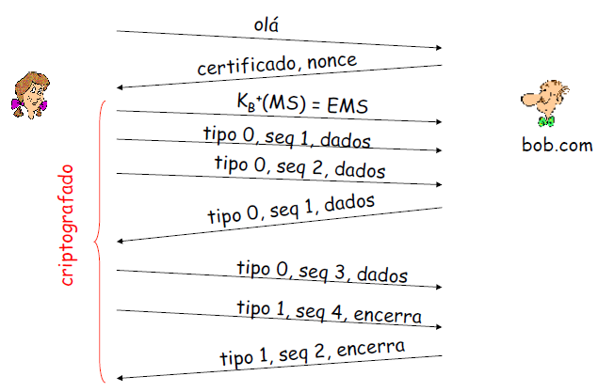
SSL

Slide 17
SSL
Ataque ao SSL 3.0
POODLE (Padding Oracle On Downgraded Legacy Encryption)
Uma vez invadida a máquina do servidor ou cliente, permite alteração de cookies
Suporte ao SSL 3.0 deve ser removido de clientes e servidores
Problema no protocolo
Ataque ao Open SSL
Heartbleed
Causado por atualização chamada heardbeat
Mantém viva uma conexão por mais tempo que deveria
Se o servidor fosse invadido, dados sensíveis podem ser capturados
Não é culpa do SSL e sim do software OpenSSL
Usado em servidores Apache, nginx, VPNs, servidores de e-mail, etc
Corrigido na versão 1.0.1g
MANTENHA SOFTWARES SEMPRE ATUALIZADOS!

Slide 18
TLS
Transport Layer Security
Surgiu em 1999
RFC 2246, 5246, 8446 ...
Muito semelhante ao SSL
Resolve problemas de segurança do SSL 3.0
Aperfeiçoamento do MAC para HMAC
Hoje tratados como equivalentes
Versão atual: 1.2 (1.3 em draft)

Slide 19
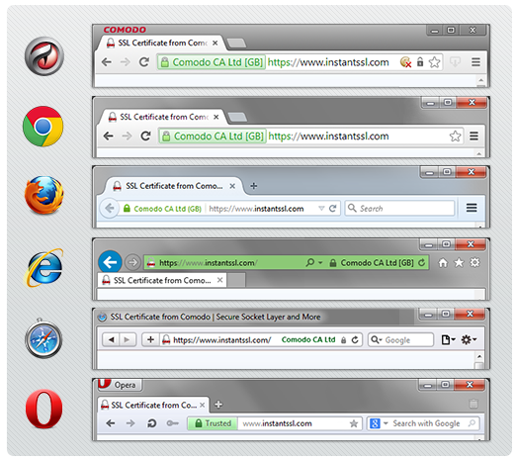
HTTPS
Pode usar SSL ou TSL
Certificados digitais garantem identidade das partes
Flags para evitar Evita sequestro de sessão (man in the middle)

Slide 20
HTTPS
No cookie
Flag secure
garante que os cookies só podem ser enviados através de requisições HTTPS
Se o https estiver desabilitado, não manda cookies
Flag HTTPOnly
cookies não serão manipuláveis por scripts no cliente, como uso de JavaScript, Flash, Applet, ...
Atributo Path
Cookies de aplicações distintas, mesmo que pertençam ao mesmo domínio não podem se enxergar
Set-Cookie: <name>=<value>[; <Max-Age>=<age>] [; expires=<date>] [;domain=<domain_name>] [; path=<some_path>][; secure][; HttpOnly]

Slide 21
Referências
Kurose – cap 8
https://cryptoid.com.br/banco-de-noticias/o-que-e-ssl-tls-e-por-que-e-hora-de-atualizar-para-tls-1-3/
https://www.ecommercebrasil.com.br/artigos/seguranca-como-funciona-o-protocolo-ssltls/
https://www.ssl.net.br/blog/ssl-ou-tls/
https://autrunk.wordpress.com/2016/12/20/cryptography-how-are-rsa-aes-and-sha-different/
https://tecnoblog.net/167468/falha-poodle-ssl/
https://www.us-cert.gov/ncas/alerts/TA14-290A
https://tecnoblog.net/154773/falha-heartbleed-openssl-o-que-e/
https://www.boxcryptor.com/en/encryption/
https://symbiosisonlinepublishing.com/computer-science-technology/computerscience-information-technology32.php
https://www.secnet.com.br/blog/diferenca-entre-ssl-e-tls

